Slide 1
Особливості внесення РНП до бази даних АСП НП на 2020\2021 навчальний рік
Тетяна МАТОРИНА
ІОЦ забезпечення навчального процесу
Методична рада 30.04.2020

Slide 2
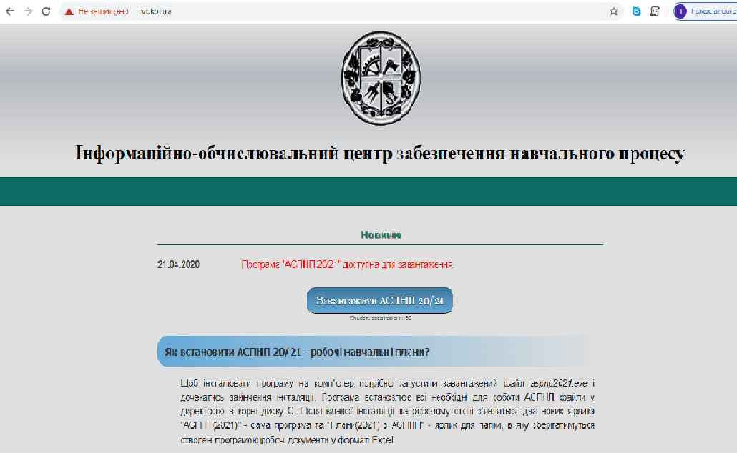
Де завантажити програму? Сайт – ivc.kpi.ua Куди надсилати запитання? Електронна адреса – ivc@kpi.ua

Slide 3
Підготовчі кроки:
Заповнення і впорядкування довідників з розділів “Факультет”, “Кафедра”, Внесення груп
Як і куди вводити РНП?
Внесення РНП для 1 курсу факультету для всіх груп однієї спеціальності – у вкладці ”Факультет”
Внесення РНП для 2,3,4 курсу бакалавріату, студентів прискореної форми навчання, магістерські та PhD – у вкладці ”Кафедра”
1, 2, 5 курси необхідно вводити за Переліком 2020 року (в програмі *-20). 3, 4, 6 курси – за Переліком 2018 року (в програмі *-18).

Slide 4
Яким чином проставляти кількість студентів, які обрали дисципліну? Кількість студентів проставляється у вікні "Формування робочого навчального плану", при додаванні дисципліни, після колонки “СРС” є колонка “К.ст”. У цю колонку вводити кількість студентів, які обрали дану дисципліну. Загальноуніверситетський каталог дисциплін є на сайті https://osvita.kpi.ua/node/118.
Заповнення кількості студентів – колонка перед СРС

Slide 5
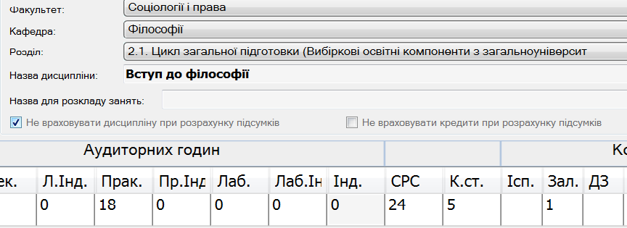
Якщо кілька вибіркових дисциплін в циклі, наприклад 4, кількість кредитів складаються в загальну суму 2 + 2 + 2 + 2. Щоб не складалися ставимо «ліву галочку». Таким чином, прорахується одна дисципліна, але в Кампус і в АС Деканат передадуться всі
Друк вибіркових дисциплін і кількості студентів

Slide 6
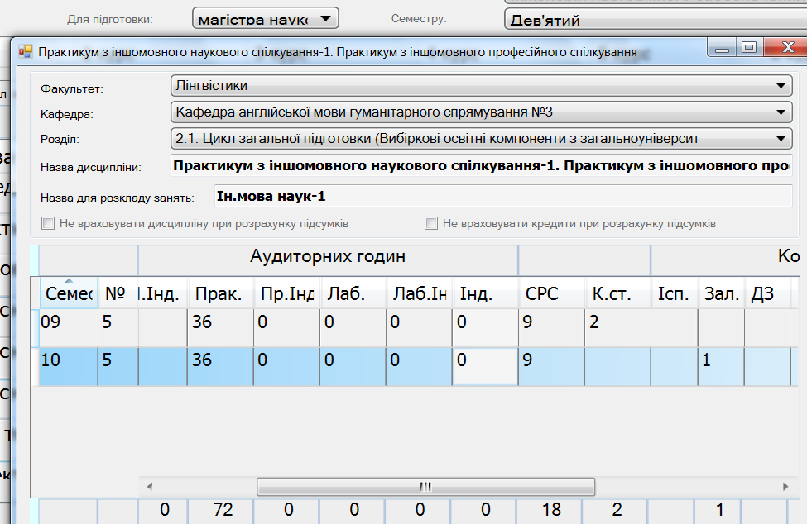
Для магістрів працює 5-й курс він же 1-й для введення груп
Англійська: кількість студентів вносимо тільки в один семестр, тому що програма підсумовує дисципліни з однією назвою в різних семестрах і студентів теж

Slide 7
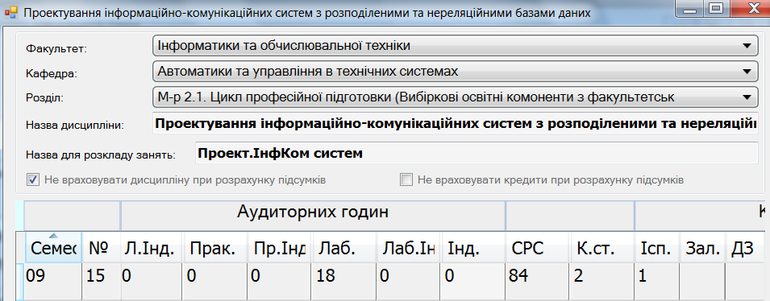
Для однієї дисципліни, яка складається з 2-х модулів необхідно вносити однакову кількість студентів
Щоб не складалися кредити ставимо «ліву галочку»

